Slide 1
4. Tvorba nástroje pro zobrazení a práci se zásobníkovým automatem
1. prezentace
Michal Horký

Slide 2
Obecné informace
LL gramatika
Na vstupu soubor s gramatikou
POC_SYMBOL
NET_SYMBOL_A;PRAVIDLO_1A;PRAVIDLO_2A;…;
NET_SYMBOL_B;PRAVIDLO_1B;PRAVIDLO_2B;…;
…
Rozkladová tabulka sestavena programem
Vyvíjeno v jazyce C++ s využitím Qt frameworku

Slide 3
Aktuální verze
V provozu repozitář na GitHub.com
https://github.com/horkmi/FJP_VISUALIZATION
Hotovo načítání ze souboru a animace zpracování vstupního řetězce
Zatím není možnost z uživatelského rozhraní měnit soubor s gramatikou a vstupní řetězec
Do projektu přidány knihovny pro spuštění bez instalace Qt

Slide 4
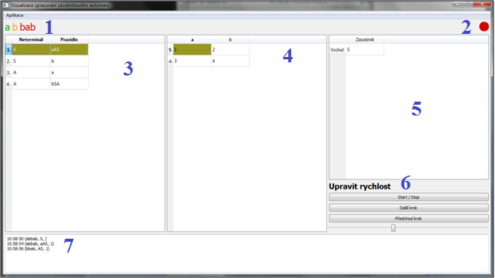
Návrh GUI
Vstupní řetězec
(Ne)akceptováno
Gramatika
Rozkladová tabulka
Zásobník
Ovládání
Průběh zpracování

Slide 5
Děkuji za pozornost.

